Slide 1
Писатели –юбиляры (1 выпуск)
МБУК «Троицко -Печорская МЦБ»
Отдел информационно-библиографической деятельности
12+
2020

Slide 2
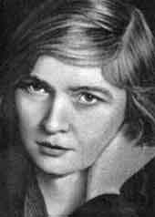
Ольга Федоровна Берггольц
(1910-1975)
советская поэтесса и прозаик, драматург, журналист.

Slide 3
16 мая, исполняется 100 лет со дня рождения русской писательницы и поэтессы Ольги Федоровны Берггольц.
Русская писательница, поэтесса родилась по старому стилю - 3 мая 1910 г. в Петербурге в семье врача. Семья жила на рабочей окраине Петербурга в районе Невской заставы, где прошли детские годы будущей поэтессы.
В 1920-х гг. Ольга Берггольц училась в трудовой школе. Ее первые стихи были опубликованы в 1924 г. в заводской стенгазете, а через год Ольга Берггольц вступила в литературную молодежную группу "Смена".
В 1926 г. она стала студенткой Высших государственных курсов искусствоведения при Институте истории искусств, а через несколько лет была переведена в Ленинградский университет.
В 1930 г. Берггольц окончила филологический факультет Ленинградского университета и по распределению уехала в Казахстан, где стала работать разъездным корреспондентом газеты "Советская степь", о чем рассказала в своей книге "Глубинка" (1932).

Slide 4
В 1932-1935 гг. вышли первые сборники Ольги Берггольц с которых начинается ее известность, как поэтессы. Среди ее произведений того времени - поэмы, стихотворения, рассказы, повести, пьесы, публицистика: сборник рассказов "Ночь в "Новом мире" (1935), повесть "Зерна" (1935).
Творческая зрелость приходит к Берггольц в годы Великой Отечественной войны 1941-1945 годов. Во время блокады Ленинграда Ольга Берггольц находилась в осажденном фашистами городе. В ноябре 1941 г. ее с тяжело больным мужем должны были эвакуировать из Ленинграда, но муж умер и Ольга Федоровна осталась в городе.
Оставаясь в осажденном Ленинграде, она все дни блокады работала в Доме Радио, почти ежедневно ведя радиопередачи, позднее вошедшие в ее книгу "Говорит Ленинград". В эти дни Берггольц стала истинно народным поэтом, разделив с ленинградцами все ужасы "смертного времени", вселяя в них надежду своими стихами.
Ольга Берггольц была награждена орденом Ленина, орденом Трудового Красного Знамени и медалями.
Пережив блокаду Ленинграда, Берггольц посвятила героической обороне города произведения "Февральский дневник", "Твой путь" (1945), киносценарий "Ленинградская симфония" (1945; совместно с Макогоненко).

Slide 5
В 1950 г. она написала героико-романтическую поэму о петроградских рабочих, строивших в 1918 г. на Алтае город-коммуну – "Первороссийск", за которую в 1951 г. была удостоена Государственной премии СССР.
В 1960 е вышли ее поэтические сборники "Узел", "Испытание", в 1970-е гг. – «Верность», «Память».
В последний год жизни она сказала: "я живу через боль, пишу через боль..."
Скончалась Ольга Федоровна 13 ноября 1975 г. в Ленинграде и была похоронена, вопреки своему пожеланию, не на Пискаревском кладбище, а на Литераторских мостках Волковского кладбища.
Именем Ольги Берггольц названа улица в Невском районе Санкт-Петербурга. На улице Рубинштейна, 7, где она жила, открыта мемориальная доска. Еще один бронзовый барельеф ее памяти установлен при входе в Дом радио.
Строки Ольги Берггольц высечены на гранитной стене Пискаревского мемориального кладбища: "Никто не забыт, ничто не забыто".

Slide 6
В настоящее издание вошли ошеломляющей откровенности и силы дневники 1939-1949 годов, письма, отрывки из второй, так и не дописанной части книги "Дневные звезды". Также публикуются письма к семье Молчановых, предоставленные для этого издания Рукописным отделом Пушкинского Дома. В них нашли свое отражение важные темы, относящиеся к военной биографии и творчеству поэтессы, наиболее драматичная из которых — смерть от голода в осажденном Ленинграде ее второго мужа, литературоведа Николая Степановича Молчанова.
В сборник входит избранная проза и статьи Ольги Федоровны Берггольц (1910-1975), посвященные теме Родины, теме войны, теме великого подвига и победы Ленинграда. Философско-лирическая книга "Дневные звезды", публицистика "Говорит Ленинград" и статьи составляют некое единое целое, вбирают в себя все самое лучшее из прозы Берггольц, созданное в послевоенные годы. Содержит иллюстрации.

Slide 7
Великая Отечественная война - одна из самых трагических страниц истории нашей родины. Это были пять лет напряженной борьбы, выживания в тяжелейших условиях, надежд и разочарований, холода и голода, страха и ненависти.. И наконец настал долгожданный день - 9 мая 1945 года. Сегодня, спустя 75 лет, мы вновь и вновь воссоздаем в воображении события тех лет, пытаемся понять, что пережил наш народ, как ему удалось выстоять в этом страшном испытании. И конечно, этот подвиг не мог не найти отражение в литературе: и в прозе, и в поэзии и еще не одно произведение она написала.
Эта небольшая книжка составлена из выступлений Ольги Берггольц по радио в тяжелейшие дни блокады Ленинграда и в дни победы над фашизмом. Книга Говорит Ленинград должна была запечатлеть все самое значительное, о чем говорил Ленинград по радио в дни осады.

Slide 8
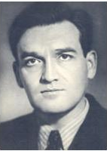
Сергей Петрович Анто́нов
(1915—1995)
Русский советский писатель, драматург, киносценарист, литературный критик. Лауреат Сталинской премии третьей степени (1951).

Slide 9
16 мая исполняется 105 лет со дня рождения.
Антонов Сергей Петрович, родился 3 мая (16 н.с.) 1915 года в Петрограде в семье инженера. После окончания школы поступил в Ленинградский автодорожный институт. Получив диплом в 1938, стал работать инженером-строителем.
В 1944 Антонов опубликовал свои первые стихотворения, в 1947 напечатал первое прозаическое произведение - рассказ "Весна«.
Первый сборник рассказов вышел в 1950 - "По дорогам идут машины", в этом же году второй сборник - "Мирные люди". После этого Антонов становится профессиональным писателем, все свое время отдавая творчеству. Главной темой его творчества стала жизнь современной деревни. Особую известность принесла ему повесть "Поддубенские частушки" (1950), в 1950-е был написан рассказ "Дожди", затронувший острые социальные проблемы не часто поднимавшиеся в литературе того времени, повесть "Дело было в Пенькове" (позже была экранизирована).

Slide 10
В 1960-е были опубликованы повести "Порожний рейс", "Аленка", "Разорванный рубль" и "Разнотравье"; в 1970-е - "Царский двугривенный", сборник рассказов "Русский характер", повести и рассказы "Серебряная свадьба" и "Три богатыря", в 1980 - 90 - повести "Васька" и "Петрович". Антонову принадлежит сборник статей "От первого лица. Рассказы о писателях, книгах и словах" (1973). Антонов жил и работал в Петербурге.

Slide 11
Главная тема писателя - деревня и деревенские характеры. По рассказу "Дожди" был поставлен телевизионный фильм, который затрагивает острые социальные проблемы.
В издание вошли рассказы советского писателя Сергея Петровича Антонова (1915—1995) "Весна", "Утром", "Поддубенские частушки", "Лена", "По дорогам идут машины", "Дальние поезда" и другие.

Slide 12
В урочный час, неудержимо, как теплое весеннее солнышко, к каждому из нас приходит любовь. Тому, кто встретит ее бережно и приветливо, она отплатит сторицей: научит по-новому, верней и умнее оценивать окружающий мир, активней и задорней трудиться, глубже чувствовать красоту родного мирного неба. Перед нами две повести писателя Сергея Петровича Антонова: "Поддубенские частушки" и "Разорванный рубль". "Поддубенские частушки" познакомят нас с колхозной певуньей Наташей, "Разорванный рубль" - с молодым механизатором-изобретателем Виталием. Но главным действующим лицом обоих повестей является великий воспитатель молодых душ – Любовь.

Slide 13
В книгу известного советского прозаика и журналиста Сергея Антонова вошли его лучшие повести, очень популярные в 50-60-е годы XX века. "Поддубенские частушки" (1950) с главной героиней колхозной певуньей Наташей и "Дело было в Пенькове" (1956) о деревенском парне-трактористе Матвее Морозове, озорном, незаурядном, мятущемся, были экранизированы и стали лидерами кинопроката.
Сейчас, когда летишь на самолете севернее Аральского моря и Балхаша над золотыми нивами и аккуратными кварталами совхозных усадеб, трудно представить, что еще в 50-х годах XX столетия здесь простиралась дикая целина. Теперь в этих местах прочно обжились сотни тысяч хлеборобов и работают сотни тысяч хитроумных машин. О том, что здесь было не так давно, напоминает только название столицы огромной нашей житницы - Целиноград. Повесть "Аленка" рассказывает о начале покорения целины, о первых ее молодых и немолодых героях.

Slide 14
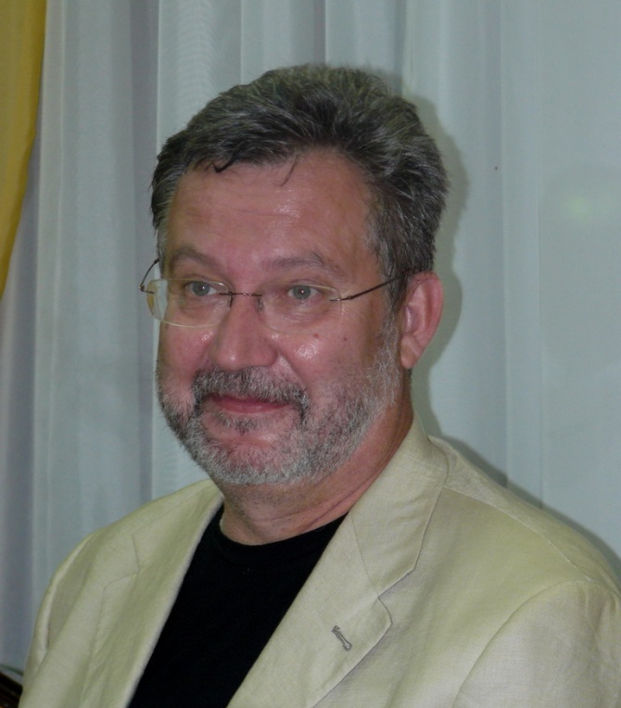
Серге́й Серге́евич Слюсаре́нко
1955
Русскоязычный писатель-фантаст, поэт, физик.

Slide 15
Сергей Слюсаренко родился 16 мая 1955 года в Минске. В 1972 году окончил среднюю школу с золотой медалью. Учился на физическом факультете БГУ и ХГУ, по окончании в 1977 году работал на радиофизическом факультете ХГУ. В 1978-79 годах проходил службу в армии, младший сержант.
С 1981 года работал в Институте физики Академии наук в Киеве. В 1990 году получил звание кандидата физико-математических наук.
Сергей Слюсаренко — автор многочисленных публикаций и международных патентов в области оптической голографии, лазерной физики, физики жидких кристаллов Работал по приглашению в университетах Италии, США, Испании, Франции, Германии, Польши. Семья. Жена, Слюсаренко (Одинцова) Людмила — художник, писатель. Сын Сергей — доктор наук, научный сотрудник университета г. Брисбен, Австралия. Дочь, Мария, студентка.
Творчество. Сергей Слюсаренко пишет в жанре фантастики. Дебютировал в 2003 году с рассказом «Воля к полёту». Повести и рассказы публиковались в журналах «Реальность фантастики», «Если», «Химия и жизнь», тематических сборниках. Участник межавторского буриме-проекта «Дорога к Марсу» и цикла «Пограничье».

Slide 16
Великие города хранят великие тайны. На городских свалках можно найти остовы древних машин и обломки великих изобретений. А в тайных галереях под землей можно найти совершенно невероятные вещи. Герой романа "Системный властелин" в самый тяжелый момент своей жизни находит в подземелье ни много, ни мало, а пульт управления миром. Пусть не все так просто в этом управлении, но кто, же откажет себе в удовольствии прогнуть мир под себя? Вот и завертелась жизнь так, как захотел герой книги, простой, порядочный человек, с обостренным чувством справедливости. Куда приведут его попытки сделать мир лучше? В рай или в ад?

Slide 17
Зона - всего лишь территория, где сталкеры сопровождают туристов, приезжающих кто просто из любопытства, а кто и в поисках незамысловатых мелких артефактов... Но на сей раз в Зону отправляются не любопытствующие бездельники, а группа "Табигон" Центра Аномальных Явлений. Цель исследования - выяснить, есть ли истина в самой странной легенде Зоны - легенде о таинственной Золотой Сфере, обладающей уникальной способностью модулировать реальность, и найти хоть какие-то следы предыдущей группы Центра, исчезнувшей в Зоне при загадочных обстоятельствах. Против людей из "Табигона" - все: и официальные лица, и охрана, и бандиты, контролирующие сталкеров, и даже сама Зона, подкидывающая ученым все новые и новые опасные сюрпризы. Но исследователи упорно продолжают свою миссию, и все яснее понимают: Зона - далеко не то, чем кажется. В ней что-то происходит. И это "что-то" может перевернуть весь мир…

Slide 18
После катастрофического завершения операции "Золотая сфера" у руководителя группы "Табигон" Вадима Малахова наступили тяжелые времена. Группа расформирована, ему самому приходится скрываться в другом городе под чужим именем. Вадим работает частным детективом. Но Малахов ни на секунду не забывает о том, что должен найти причины провала предыдущей операции. В процессе расследования одного из дел он находит документы, которые могут помочь ему восстановить свое доброе имя. Но для этого надо опять идти в Зону. Идти самому, без группы, без техники, без поддержки центра.

Slide 19
Легко быть магом в ролевой игре и воевать деревянным мечом с игрушечным злом. Легко быть молодым и беззаботным. Но кем станешь ты, когда твой мир уничтожен, когда ни у кого нет сил бороться, когда враг жесток и холоден. Что нужно пройти и испытать, чтобы сказать - человек может все? Все. Даже умереть за любовь и честь.

Slide 20
Источники информации
https://aptxt.com/u-istokov-slova-den-slavyanskoj-pismennosti-i-kultury.html (дата обращения 12.04.2020 года)
https://v-2020.org/pisateli-yubilyary-2020-goda (дата обращения 12.04. 2020 года).
https://ria.ru/20100516/234406155.html (дата обращения: 13.04.2020)
http://funeral-spb.narod.ru/necropols/literat/tombs/berggolts/berggolts.html (дата обращения: 13.04.2020)
https://www.livelib.ru/author/117454/top-olga-berggolts (дата обращения: 13.04.2020)
https://www.livelib.ru/author/117454/top-olga-berggolts (дата обращения: 13.04.2020).
https://www.livelib.ru/author/117454/top-olga-berggolts
https://ru.wikipedia.org/wiki/Антонов,_Сергей_Петрович#/media/Файл:Antonov_Serhey.jpg
https://www.livelib.ru/book/1000734374-po-dorogam-idut-mashiny-sbornik-sergej-antonov?utm_source=livelib&utm_campaign=suggestions&utm_medium=hit (дата обращения: 17.04.2020)
https://www.livelib.ru/book/1001093905-poddubenskie-chastushki-sbornik-sergej-antonov (дата обращения: 17.04.2020)
https://www.livelib.ru/book/1000594470-dozhdi-sergej-antonov (дата обращения: 17.04.2020 )
https://www.livelib.ru/book/1000474606-delo-bylo-v-penkove-sbornik-sergej-antonov (дата обращения: 17.04.2020)
https://www.livelib.ru/book/1000589924-alenka-sergej-antonov (дата обращения: 17.04.2020)
https://www.livelib.ru/author/230092-sergej-slyusarenko (дата обращения: 17.04.2020)
https://www.livelib.ru/book/1000464921-sistemnyj-vlastelin-sergej-slyusarenko (дата обращения: 17.04.2020)
https://ru.wikipedia.org/wiki/Слюсаренко,_Сергей_Сергеевич
https://www.livelib.ru/author/230092/top-sergej-slyusarenko
https://www.livelib.ru/author/230092/top-sergej-slyusarenko
https://www.livelib.ru/author/230092/top-sergej-slyusarenko
https://krot.info/uploads/posts/2020-01/1579290410_32-120.jpg (дата обращения:: 24.04.2020)
Составитель: Красноусова Н.С. -отдел информационно- библиографической деятельности

